Slide 1
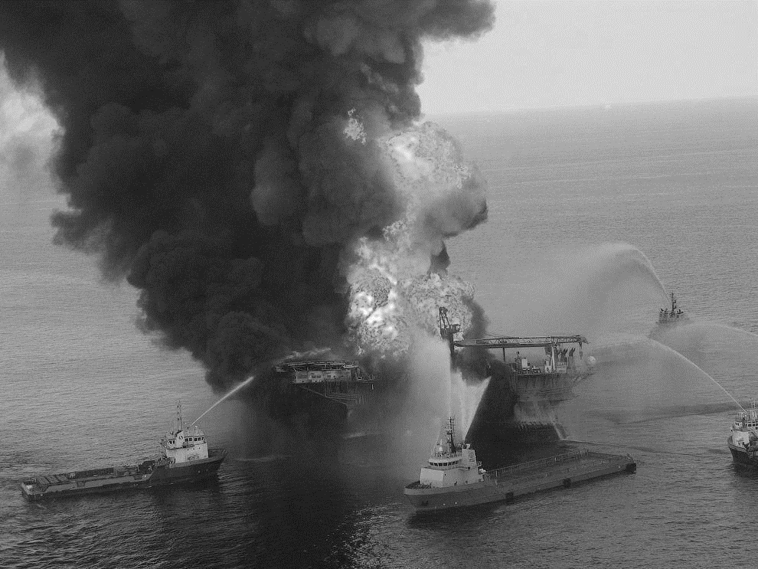
Катастрофы XXI столетия. Особенности поведения людей во время катастроф
Подготовила: студентка 1 курса
физико-математического факультета
Чжан Чи

Slide 2
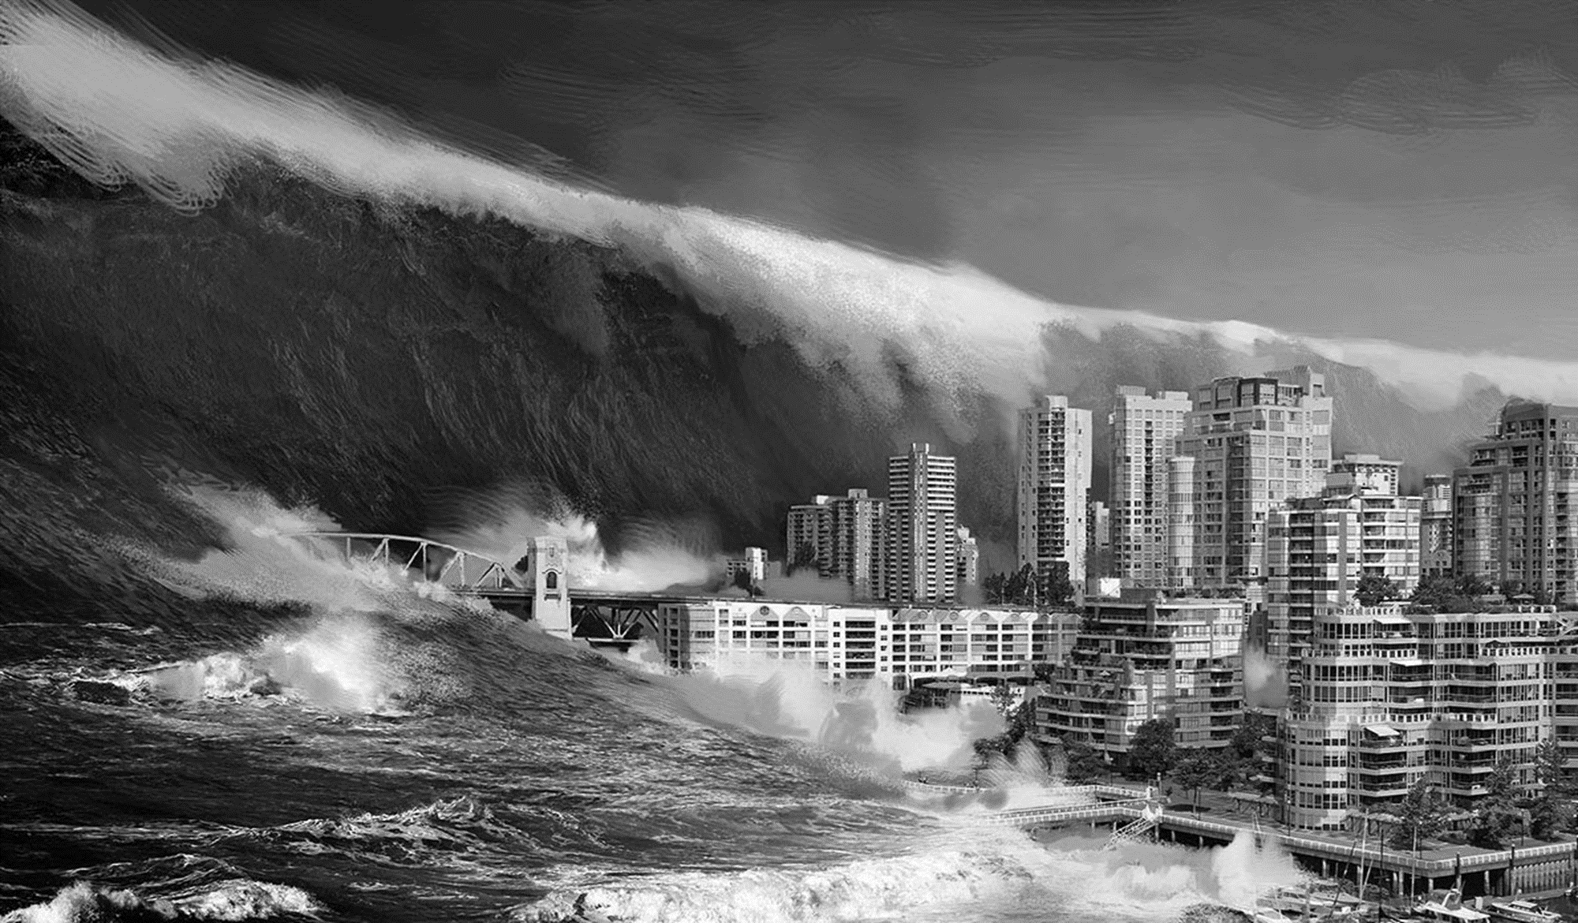
«Человеческая цивилизация подошла к той грани, за которой современные технологии уже не смогут обеспечить прогресс»

Slide 3
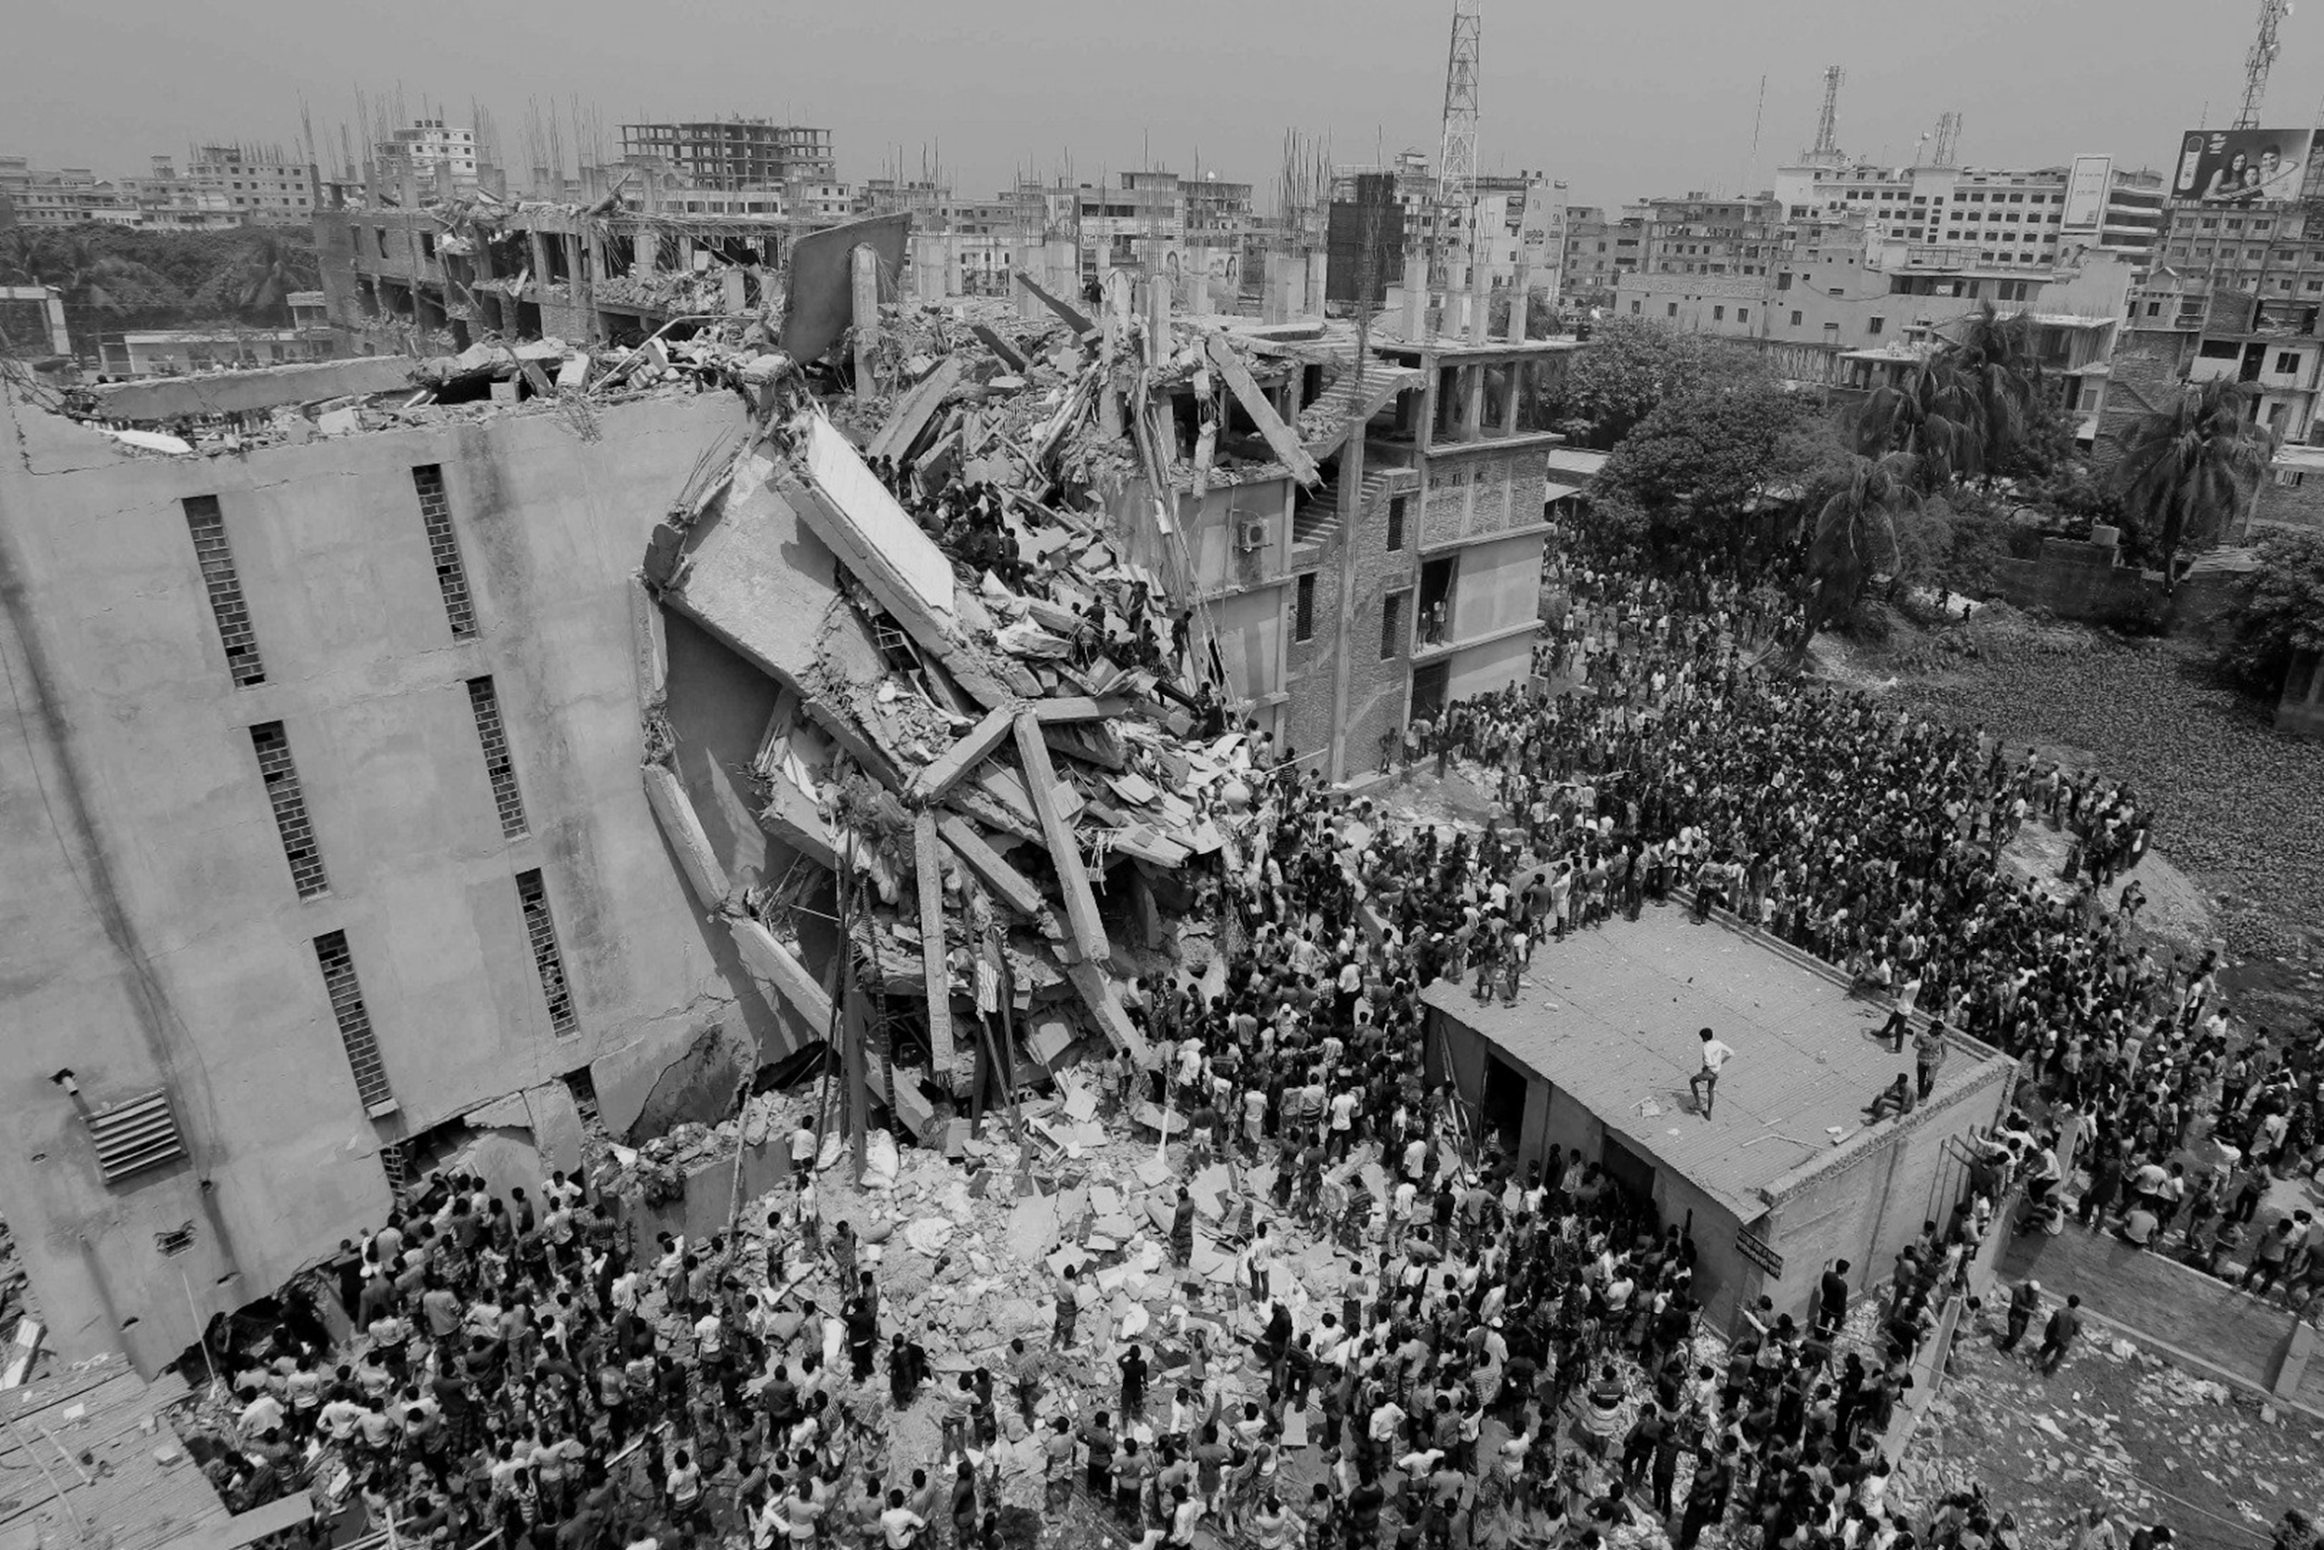
Катастрофы XXI столетия
Техногенные
катастрофы
Энергетический
кризис
Экологический
кризис
Перенаселение
земли

Slide 4
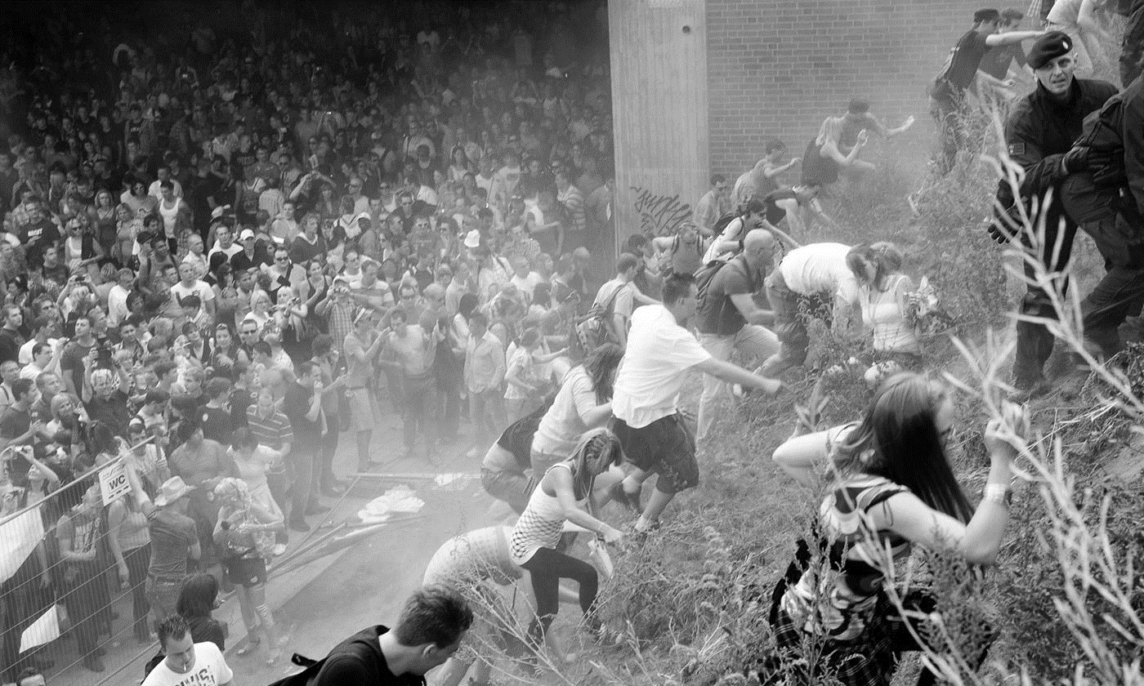
Поведение людей во время экстремальной ситуации делится на два типа:
Случаи рационального, адаптивного поведения человека с психическим контролем и управлением эмоциональным состоянием поведения
Случаи, носящие негативный, патологический характер, отличаются отсутствием адаптации к обстановке, когда люди своим нерациональным поведением и опасными для окружающих действиями увеличивают число жертв и дезорганизуют общественный порядок

Slide 5
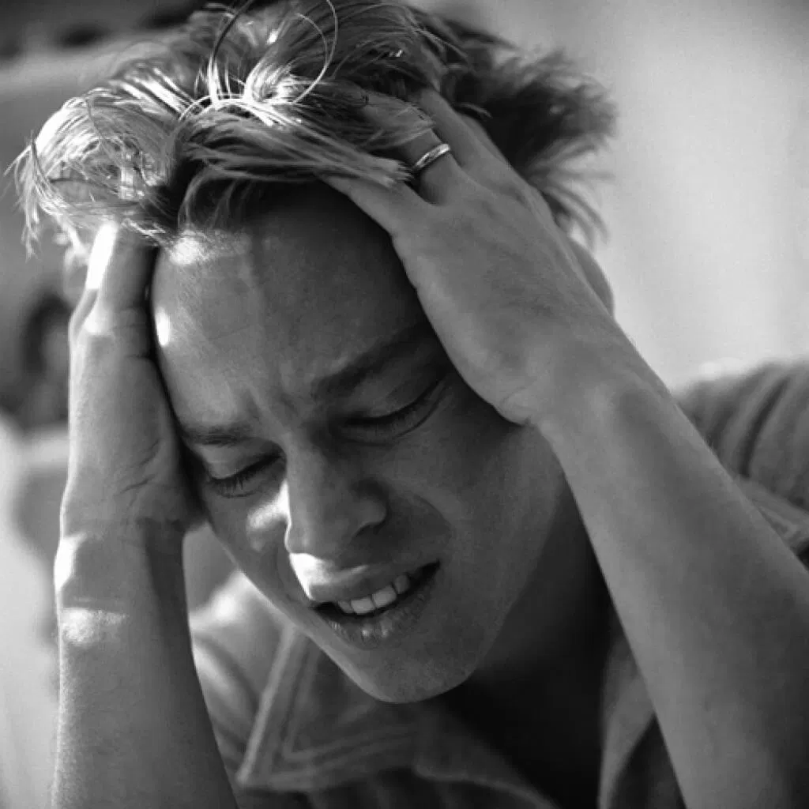
Профилактика панических реакций:
Основу профилактики любых психологических явлений составляет анализ особенностей возникновения и течения различных форм индивидуальных и коллективных реакций страха (паники).
Обучение проблемам обеспечения безопасности и воспитательная работа по формированию в сознании людей осторожности, предупреждению и разумному поведению в аварийных и чрезвычайных ситуациях.
Основной задачей в ЧС и во время катастрофы является сохранение спокойствия людей и быстрая разумная деятельность. Это достигается информационными средствами и примером действий окружающих лиц.

Slide 6
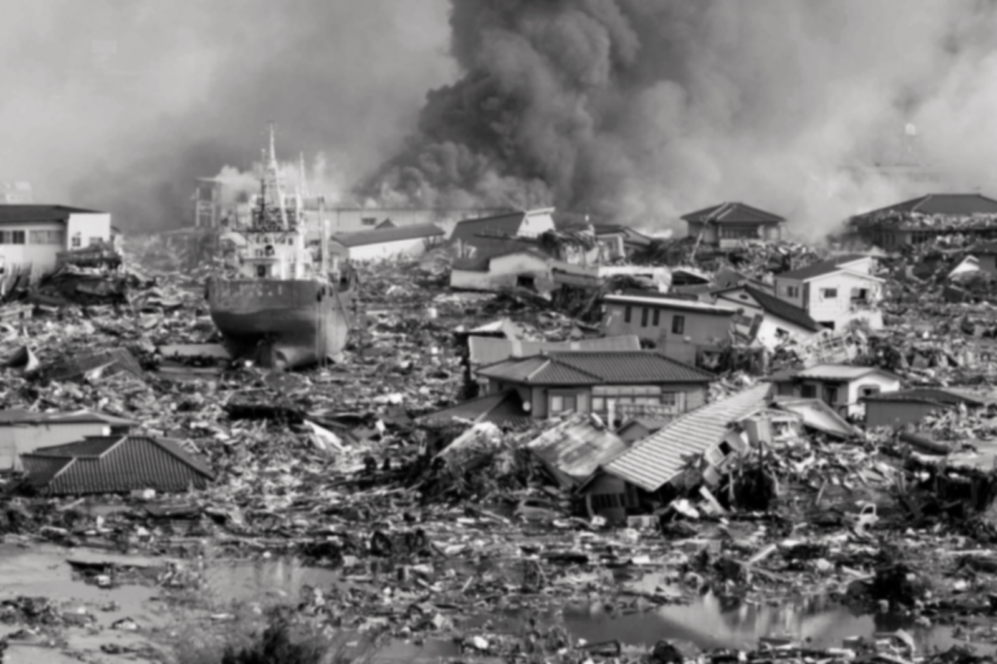
Экстремальная подготовленность человека состоит из четырёх компонентов:
Знания экстремальных ситуаций, с которыми придется встретиться. Навыки и умения качественно выполнять все обычные действия, но при действии факторов, характерных для ожидаемых экстремальных ситуаций
Навыки групповых действий в экстремальных условиях
Опыт восприятия экстремальных факторов и преодоления психологических трудностей;
Навыки и умения обеспечения личной безопасности; умения учиться на опыте преодоления трудностей.

Slide 7
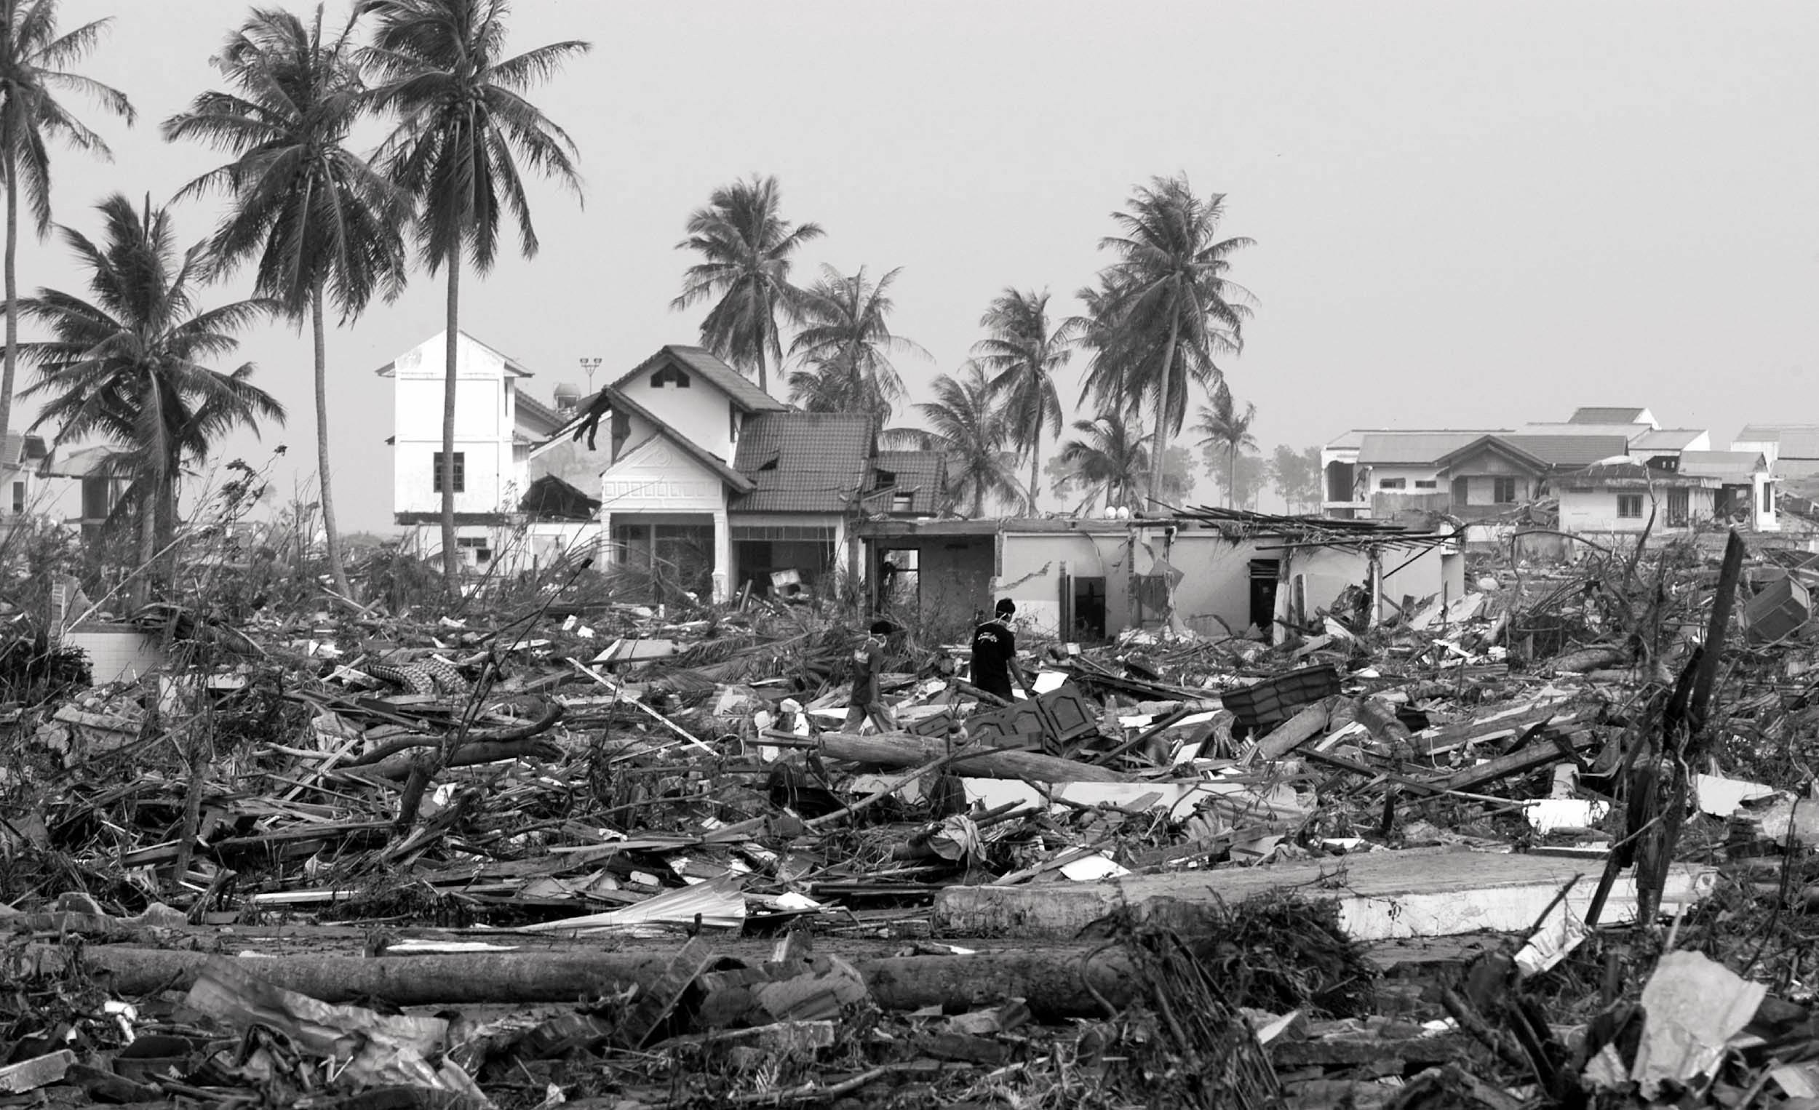
26 декабря 2004
26 декабря 2004 года случилась трагедия в Индийском океане, среди погибших были и граждане Украины. Смертоносная волна стала следствием самого крупного в истории землетрясения.
Его магнитуда по шкале Рихтера составила 9 баллов, в результате чего образовалась цунами, высота которой в прибрежной зоне составляла 15 метров, а в зоне всплеска – 30 метров. Через полтора часа после землетрясения она достигла берегов Таиланда, через два – Шри-Ланки и Индии, и унесла жизни 250 тысяч человек.

Slide 8
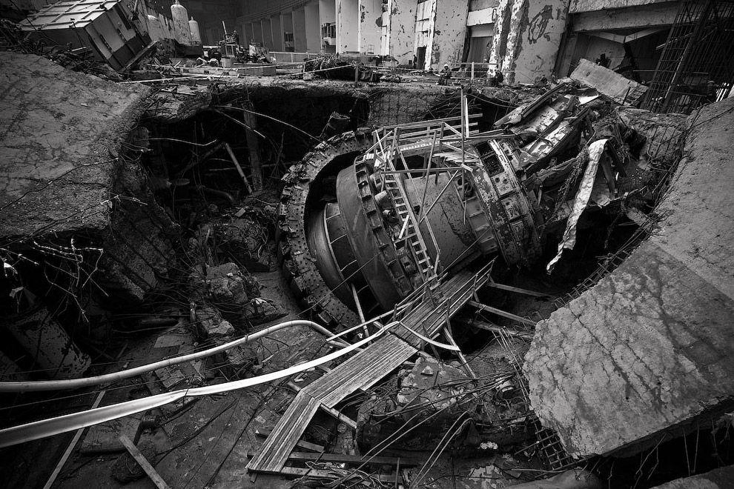
17 августа 2009
17 августа 2009 года произошла техногенная катастрофа на Саяно-Шушенской ГЭС, расположенной на реке Енисей.
Это случилось во время ремонта одного из гидроагрегатов ГЭС. В результате аварии были разрушены 3-й и 4-й водоводы, произошло разрушение стены и подтопление машинного зала. 9 из 10 гидротурбин полностью вышли из строя, ГЭС была остановлена.

Slide 9
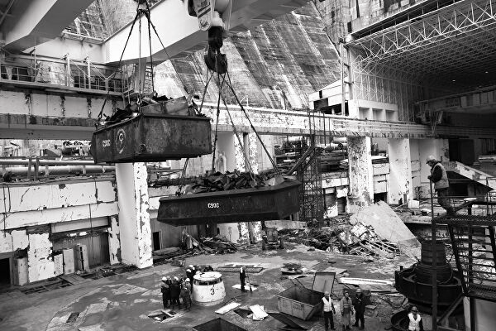
Из-за аварии было нарушено энергоснабжение сибирских регионов, в том числе ограничена подача электричества в Томске, отключения коснулись нескольких сибирских алюминиевых заводов. В результате катастрофы погибли 75 человек, еще 13 было ранено.
Ущерб от аварии на Саяно-Шушенской ГЭС превысил 7,3 миллиарда рублей, включая ущерб, причиненный экологии.

Slide 10
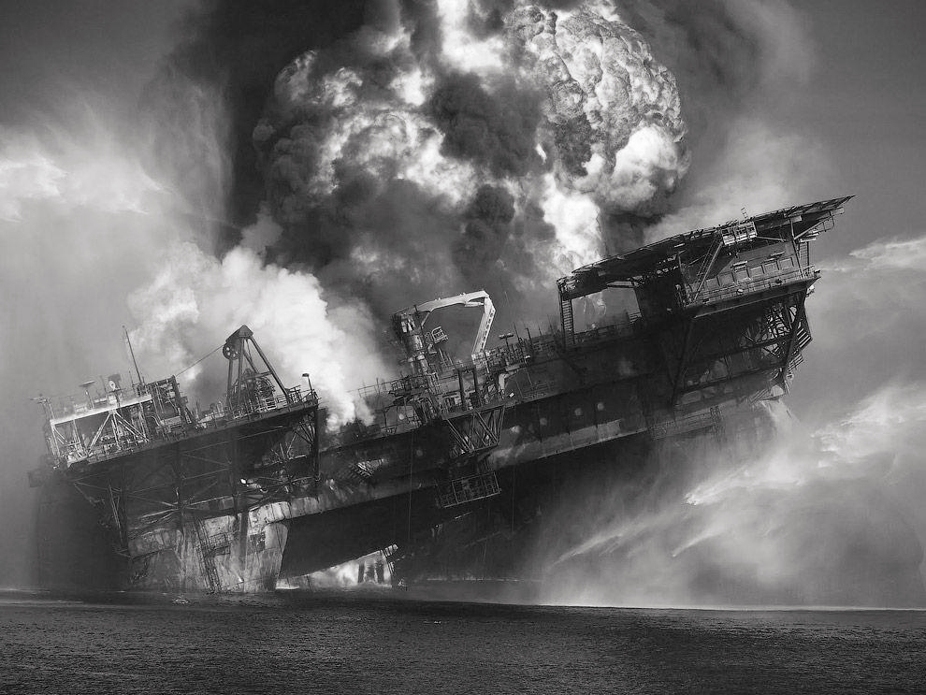
22 апреля 2010
22 апреля 2010 года в Мексиканском заливе у побережья американского штата Луизиана после взрыва, унесшего жизни 11 человек, и 36-часового пожара затонула управляемая буровая платформа Deepwater Horizon.

Slide 11
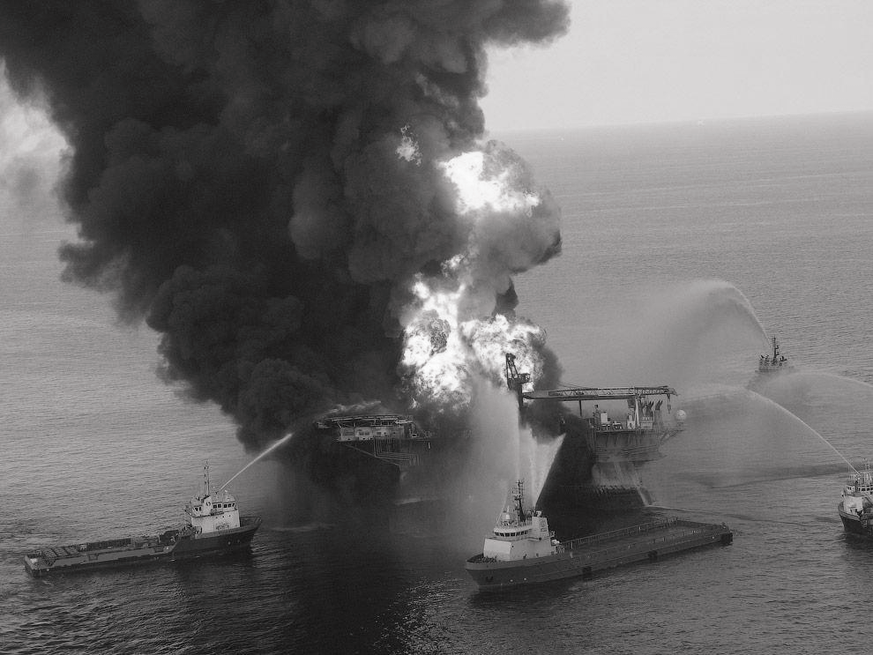
Остановить утечку нефти удалось лишь 4 августа 2010 года. В воды Мексиканского залива вылилось около 5 млн баррелей сырой нефти.
Платформа, на которой произошла авария, принадлежала швейцарской компании, а на момент техногенной катастрофы платформой управляла компания Вritish Petroleum.

Slide 12
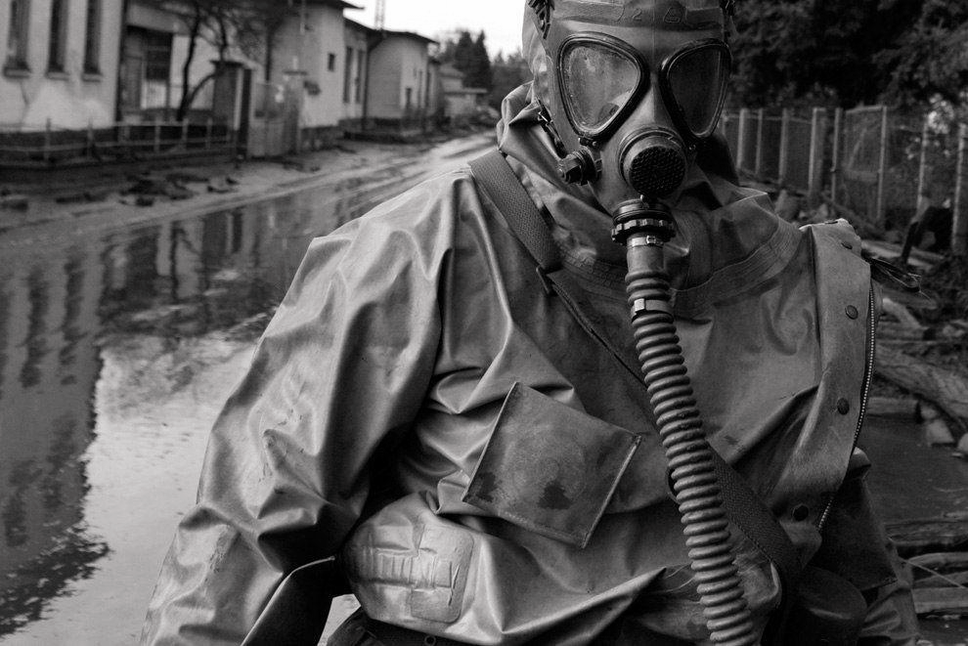
4 октября 2010
4 октября 2010 на западе Венгрии произошла крупная экологическая катастрофа. На заводе по производству алюминия взрыв разрушил плотину резервуара с ядовитыми отходами — так называемым красным шламом.
Около 1,1 миллиона кубометров едкого вещества затопили 3-метровым потоком города Колонтар и Дечевер в 160 километрах к западу от Будапешта.

Slide 13
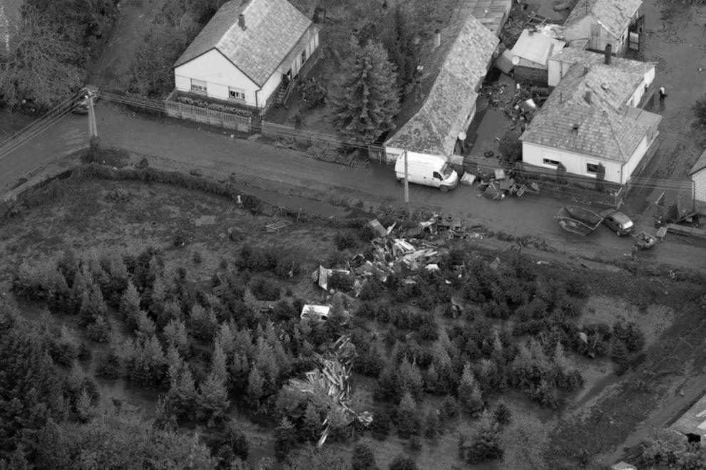
Красный шлам — это осадок, который образуется при производстве оксида алюминия.
При попадании на кожу он воздействует на нее как щелочь. В результате катастрофы 10 человек погибли, около 150 получили различные травмы и ожоги.

Slide 14
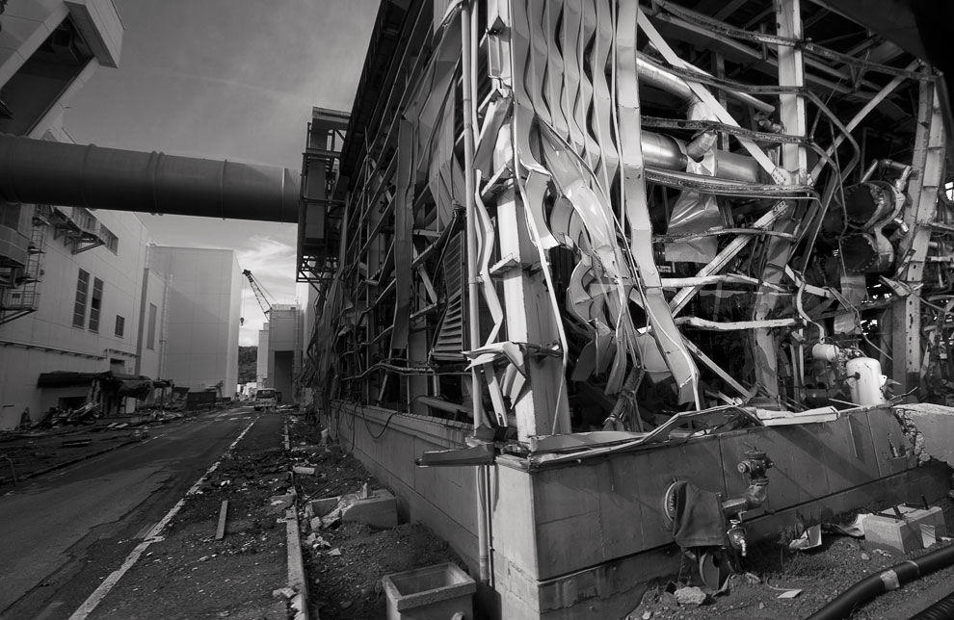
11 марта 2011
11 марта 2011 года на северо-востоке Японии на АЭС «Фукусима-1» после сильнейшего землетрясения произошла крупнейшая за последние 25 лет после катастрофы на Чернобыльской АЭС авария.
Вслед за подземными толчками магнитудой 9,0 на побережье пришла огромная волна цунами, которая повредила четыре из шести реакторов атомной станции и вывела из строя систему охлаждения, что привело к серии взрывов водорода, расплавлению активной зоны.

Slide 15
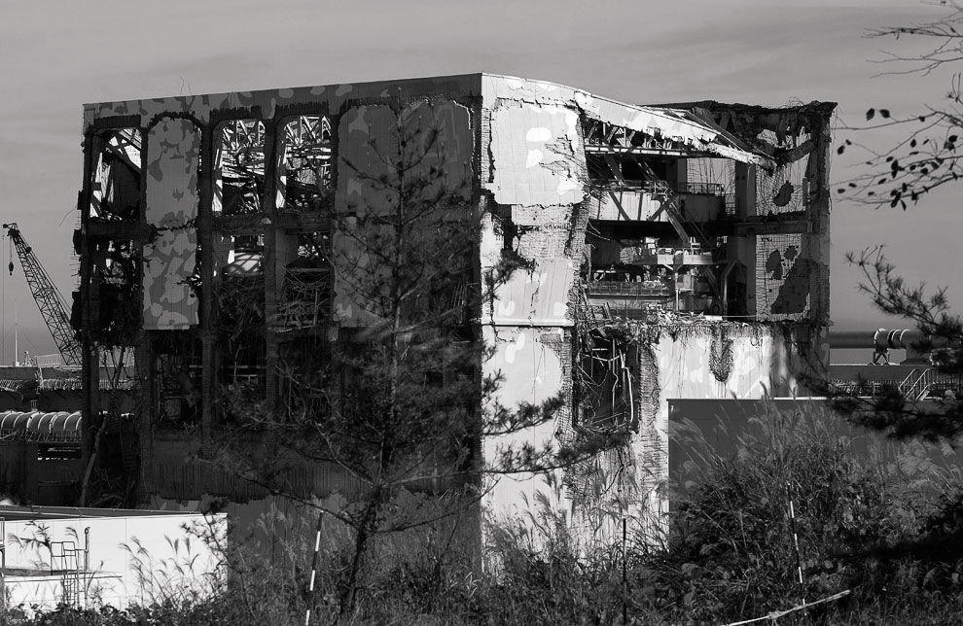
Общий объем выбросов йода-131 и цезия-137 после аварии на АЭС «Фукусима-1» составил 900 000 терабеккерелей, что не превышает и 20% от выбросов после Чернобыльской аварии в 1986 году, которые составили тогда 5,2 млн терабеккерелей.
Суммарный ущерб от аварии на АЭС «Фукусима-1» эксперты оценили в 74 млрд долларов. Полная ликвидация аварии, в том числе демонтаж реакторов, займет около 40 лет.

